Slide 1
Многокритериальная оптимизация режимов работы котельного отделения электростанции
Студент: Кузьмин Артем Юрьевич
Руководитель: Романова Татьяна Николаевна

Slide 2
Цель и задачи работы
Цель работы – разработка метода многокритериальной оптимизации режимов работы котельного отделения электростанции и его исследование на примере котельного отделения ТЭЦ-20 Мосэнерго .
Решаемые задачи:
Анализ существующих оптимизационных продуктов и решений;
Анализ существующих алгоритмов оптимизации и выбор одного из них для реализации;
Выделение параметров и ограничений, необходимых для построения математической модели;
Формулирование используемых критериев оптимизации;
Формулирование целевой функции многокритериальной оптимизации;
Построение математической модели;
Разработка метода многокритериальной оптимизации;
Разработка программного продукта на основе данного метода;
Исследование разработанного метода и сравнение полученных результатов с другими известными результатами

Slide 3
Введение
Проблема энергосбережения в настоящее время представляет собой стратегическое направление деятельности не только отдельных предприятий, но и экономической политики государства в целом. Одним из основных важнейших направлений энергосбережения является снижение затрат топливных ресурсов на производство энергии.

Slide 4
Существующие продукты и решения
«СМиОР» – система моделирования и оптимизации режимов работы. (ЗАО «Крок инкорпорейтед», 2012).
Основной бизнес-процесс – «I4Plan».
Используемые продукты – IBM ILOG (CPLEX, JVIEWS), Thermoflex.
Использование имитационного моделирования;
Мощные математический и визуализационный модули;
Возможность расчета и сравнения нескольких сценариев.
ПК для оптимизации режимов работы тепловых электростанций.
(Иванов Н.С., Беспалов В.И., Лопатин Н.С. – «Известия Томского политехнического университета, 2008).
Возможность «динамической» оптимизации и оптимизации на заданном оборудовании;
Использование БД для хранения информации;
Наличие ручного модуля распределения нагрузок персоналом.
ПК «ТЭС-Эксперт» – оптимальное ведение режима работы теплоэлектроцентрали.
(Борисов А.А. – «Вестник ИГЭУ», 2008).
Оптимизация режимов работы как котлоагрегатов, так и турбоагрегатов;
Возможность планирования затрат тепла и электроэнергии.
Во всех рассмотренных продуктах – отсутствие возможности оптимизации по нескольким критериям, учета информации о коэффициентах относительной важности критериев.

Slide 5
Алгоритмы оптимизации
Адаптивный алгоритм случайного поиска с переменным шагом.
Эффективен на начальной стадии вычислений для задач, содержащих не более 10 переменных;
Для получения решения с большей точностью скорость сходимости алгоритма недостаточна;
Целесообразно использовать как вспомогательный прием для определения «хорошей» начальной точки при применении более сложных методов оптимизации.
Комбинаторный эвристический алгоритм.
Более эффективный, чем алгоритм случайного поиска, - минимизирует обращение к выборкам;
Прямые выборочные процедуры с уменьшением интервала поиска.
Более эффективный, чем адаптивный или комбинаторный алгоритмы;
Наиболее эффективен для решения многоэкстремальных задач.
Был выбран метод прямых выборочных процедур с уменьшением интервала поиска, остальные метода направлены, в основном, на поиска локального экстремума функции.

Slide 6
Постановка задачи
Задача оптимизации состоит в нахождении:
оптимального состава очереди котлоагрегатов,
паровых нагрузок для каждого из котлов,
топлива, используемого каждым из котлов.
В качестве критериев оптимизации режимов работы котлоагрегатов выделим:
расход газа -> min,
расход жидкого топлива (мазута) -> min,
финансовые затраты на используемое топливо -> min,
коэффициент полезного действия (КПД) группы котлоагрегатов -> max.

Slide 7
Параметры математической модели
Таблица 1. Входные параметры математической модели:
Название | Описание
Плановая паропроизводительность | Количество пара [тонн/час], которое должна обеспечивать очередь котлоагрегатов.
Цена на газ | Цена на газ на рынке электроэнергии, [руб./тыс.нм³].
Цена на мазут | Цена на мазут на рынке электроэнергии, [руб./тонн].
Коэффициенты относительной важности критериев оптимизации (необязательный параметр) | Задаются с помощью экспертного блока, могут принимать значения в диапазоне (0%; 100%). Показывают на сколько, в процентном соотношении, один из критериев оптимизации важнее остальных критериев.

Slide 8
Параметры математической модели
Таблица 2. Выходные параметры математической модели:
Название | Описание
Оптимальные состояния котлоагрегатов очереди | Состояния для каждого из котлоагрегатов очереди (Вкл./Выкл.), при которых очередь котлоагрегатов выполняет план по паропроизводительности, а критерии оптимизации имеют оптимальные значения.
Оптимальные паровые нагрузки | Распределение паровых нагрузок [тонн/час] между котлоагрегатами очереди, при котором очередь котлоагрегатов выполняет план по паропроизводительности, а критерии оптимизации имеют оптимальные значения.
Вид топлива для котлоагрегата | Виды топлива (Газ/Мазут) для котлоагрегатов очереди, при использовании которых очередь котлоагрегатов выполняет план по паропроизводительности, а критерии оптимизации имеют оптимальные значения.

Slide 9
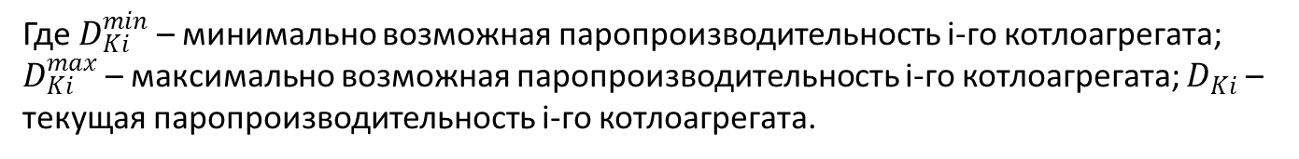
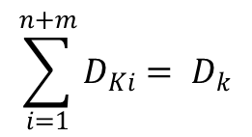
Ограничения
1. Диапазоны рабочей производительности для каждого из котлоагрегатов
$$D_{Ki}^{min} ≤ D_{Ki} ≤ D_{Ki}^{max}, i=1 .. \left(n+m\right)$$
Где $D_{Ki}^{min}$ – минимально возможная паропроизводительность i-го котлоагрегата; $D_{Ki}^{max}$ – максимально возможная паропроизводительность i-го котлоагрегата; $D_{Ki}$ – текущая паропроизводительность i-го котлоагрегата.
2. Суммарная паропроизводительность группы котлоагрегатов
$$\sum_{i=1}^{n+m}{D_{Ki}}= D_{k}$$
Где $D_{Ki}$ – паропроизводительность i-го котлоагрегата; $D_{k}$ – суммарная паропроизводительность группы работающих котлоагрегатов.

Slide 10

Критерий расхода газа
Функцию критерия расхода газа (К1) представим в следующем виде:
$$B^{г}\left(\left\{D_{k}\right\}\right)= \sum_{i=1}^{n}{B_{i}^{г}}(D_{Ki})$$
где $B_{i}^{газ}(D_{Ki})$ – расход газа для обеспечения текущей паропроизводительности $D_{Ki}$ i-ым парогенератором; $\left\{D_{k}\right\}=\{D_{k1}, D_{k2} ,…, D_{kn} \}$ – вектор паропроизводительностей n котлоагрегатов, работающих на газе.

Slide 11
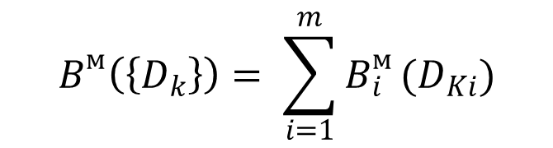
Критерий расхода мазута
Функцию критерия расхода мазута (К2) представим в следующем виде:
$$B^{м}\left(\left\{D_{k}\right\}\right)= \sum_{i=1}^{m}{B_{i}^{м}}(D_{Ki})$$
где $B_{i}^{м}(D_{Ki})$ – расход газа для обеспечения текущей паропроизводительности $D_{Ki}$ i-ым парогенератором; $\left\{D_{k}\right\}=\{D_{k1}, D_{k2} ,…, D_{km} \}$ – вектор паропроизводительностей m котлоагрегатов, работающих на мазуте.

Slide 12
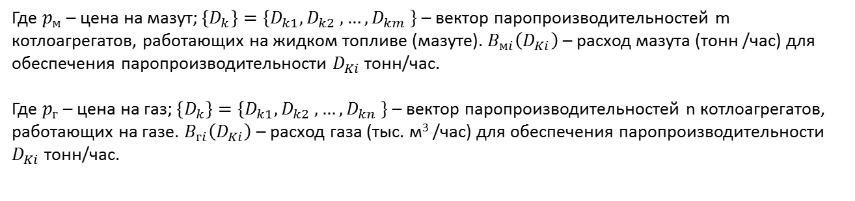

Критерий финансовых затрат на используемое топливо
Функцию критерия финансовых затрат на используемое топливо (К3) представим в следующем виде:
$$F_{м+г}\left(\left\{Dk\right\}\right)= \sum_{i=1}^{n}{B_{гi}\left(D_{Ki}\right)∗p_{г}} + \sum_{i=1}^{m}{B_{гi}\left(D_{Ki}\right)∗p_{м}}$$
Где $p_{м}$ – цена на мазут; $\left\{D_{k}\right\}=\{D_{k1}, D_{k2} ,…, D_{km} \}$ – вектор паропроизводительностей m котлоагрегатов, работающих на жидком топливе (мазуте). $B_{мi}\left(D_{Ki}\right)$ – расход мазута (тонн /час) для обеспечения паропроизводительности $D_{Ki}$ тонн/час.
Где $p_{г}$ – цена на газ; $\left\{D_{k}\right\}=\{D_{k1}, D_{k2} ,…, D_{kn} \}$ – вектор паропроизводительностей n котлоагрегатов, работающих на газе. $B_{гi}\left(D_{Ki}\right)$ – расход газа (тыс. м³ /час) для обеспечения паропроизводительности $D_{Ki}$ тонн/час.

Slide 13
Критерий КПД группы котлоагрегатов
Функцию критерия КПД группы котлоагрегатов (К4) представим в следующем виде:
$$η_{K}= \frac{\sum_{i=1}^{n}{η_{Kiг}\left(D_{Ki}\right)}∗Q_{Kiг}(D_{Ki})+ \sum_{j=1}^{m}{η_{Kjм}\left(D_{Kj}\right)∗Q_{Kjм}(D_{Kj})}}{\sum_{i=1}^{n}{Q_{Kiг}(D_{Ki})}+ \sum_{j=1}^{m}{Q_{Kjм}(D_{Kj})}}$$
Где $\left\{D_{k}\right\}$ = $\{D_{k1}, D_{k2} ,…, D_{kn} \}$ – вектор паропроизводительностей n котлоагрегатов; $η_{Ki}\left(D_{Ki}\right)$ – КПД полезного действия i-го котлоагрегата; $Q_{Ki}\left(D_{Ki}\right)$ – теплопроизводительность i-го агрегата.

Slide 14
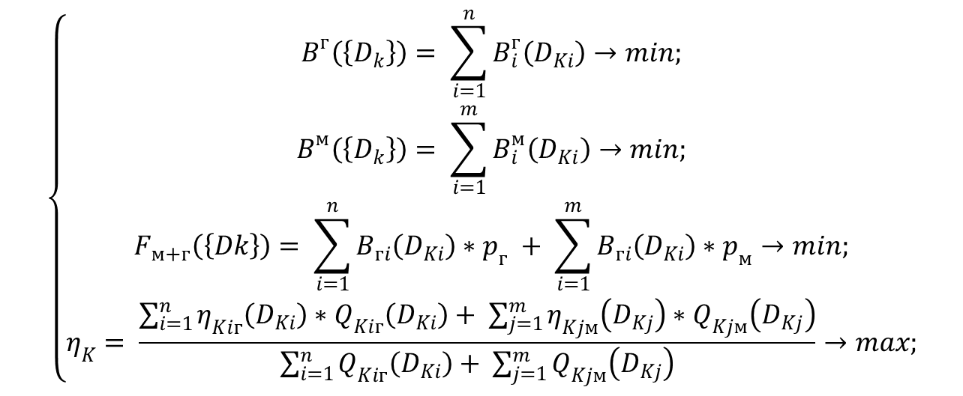
Задача оптимизации
$$\left\{\begin{aligned}B^{г}\left(\left\{D_{k}\right\}\right)= \sum_{i=1}^{n}{B_{i}^{г}\left(D_{Ki}\right)}→min; \\ B^{м}\left(\left\{D_{k}\right\}\right)= \sum_{i=1}^{m}{B_{i}^{м}\left(D_{Ki}\right)}→min; \\ F_{м+г}\left(\left\{Dk\right\}\right)= \sum_{i=1}^{n}{B_{гi}\left(D_{Ki}\right)∗p_{г}} + \sum_{i=1}^{m}{B_{гi}\left(D_{Ki}\right)∗p_{м}}→min; \\ η_{K}= \frac{\sum_{i=1}^{n}{η_{Kiг}\left(D_{Ki}\right)}∗Q_{Kiг}\left(D_{Ki}\right)+ \sum_{j=1}^{m}{η_{Kjм}\left(D_{Kj}\right)∗Q_{Kjм}\left(D_{Kj}\right)}}{\sum_{i=1}^{n}{Q_{Kiг}\left(D_{Ki}\right)}+ \sum_{j=1}^{m}{Q_{Kjм}\left(D_{Kj}\right)}}→max;\end{aligned}\right.$$
Целевая функция:
$$F=K1+K2+K3−K4→min;$$

Slide 15
Метод многокритериальной оптимизации
Разработанный метод состоит из двух шагов:
формирование множества возможных векторных критериев;
выбор наилучшего векторного критерия из множества возможных.

Slide 16
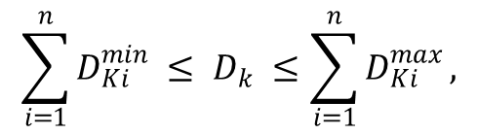
Формирование множества возможных векторных критериев
Каждый из n котлоагрегатов может находиться в одном из состояний:
Выключен;
Работает на газе;
Работает на мазуте;
Всего таких комбинаций 3^{n}.
Для каждой из комбинаций проверяется, может ли она обеспечить выполнение заданной суммарной паропроизводительности:
$$\sum_{i=1}^{n}{D_{Ki}^{min}} ≤ D_{k} ≤\sum_{i=1}^{n}{D_{Ki}^{max}},$$
где m – количество работающих котлов в данной комбинации.

Slide 17
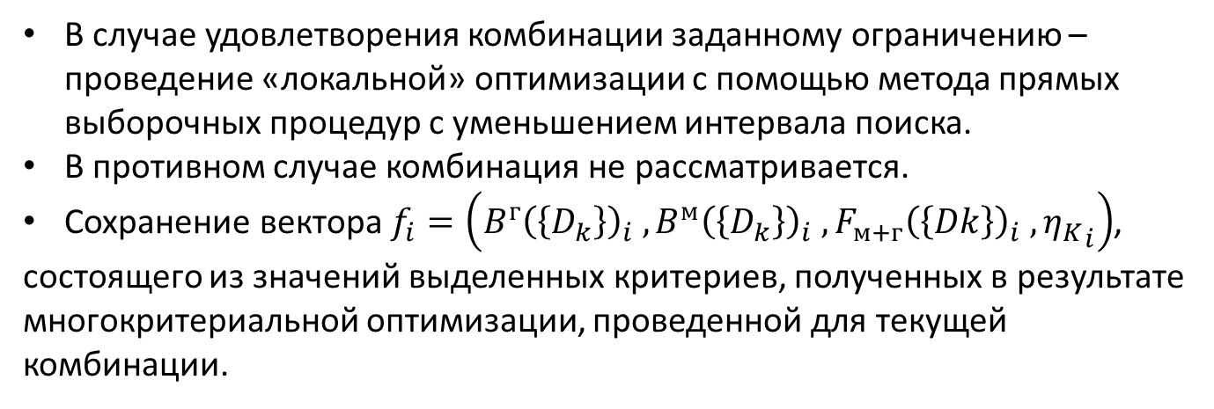
Формирование множества возможных векторных критериев
В случае удовлетворения комбинации заданному ограничению – проведение «локальной» оптимизации с помощью метода прямых выборочных процедур с уменьшением интервала поиска.
В противном случае комбинация не рассматривается.
Сохранение вектора $f_{i}=\left({B^{г}\left(\left\{D_{k}\right\}\right)}_{i} , {B^{м}\left(\left\{D_{k}\right\}\right)}_{i} , {F_{м+г}\left(\left\{Dk\right\}\right)}_{i} , {η_{K}}_{i}\right)$,
состоящего из значений выделенных критериев, полученных в результате многокритериальной оптимизации, проведенной для текущей комбинации.

Slide 18
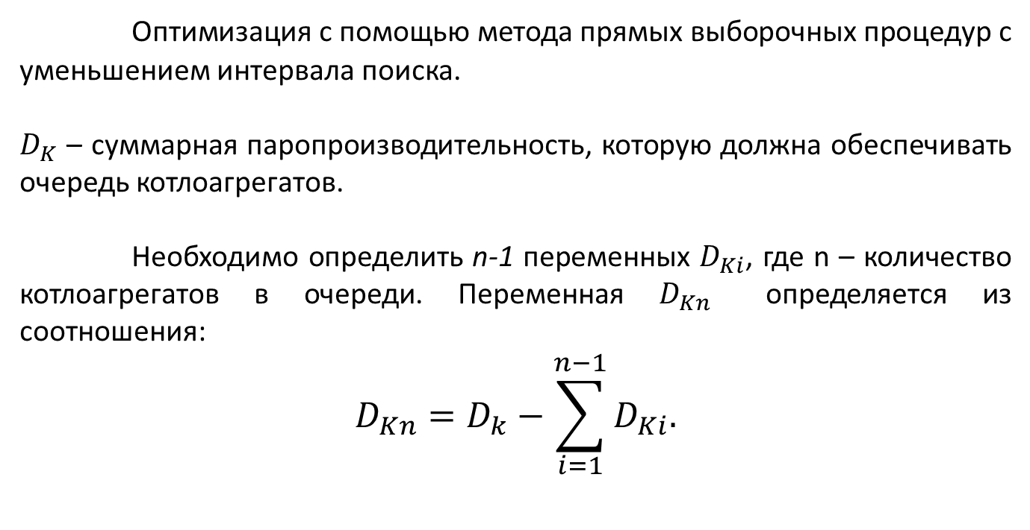
«Локальная» оптимизация
Оптимизация с помощью метода прямых выборочных процедур с уменьшением интервала поиска.
$D_{K}$ – суммарная паропроизводительность, которую должна обеспечивать очередь котлоагрегатов.
Необходимо определить n-1 переменных $D_{Ki}$, где n – количество котлоагрегатов в очереди. Переменная $D_{Kn}$ определяется из соотношения:
$$D_{Kn}=D_{k}−\sum_{i=1}^{n−1}{D_{Ki}.}$$

Slide 19
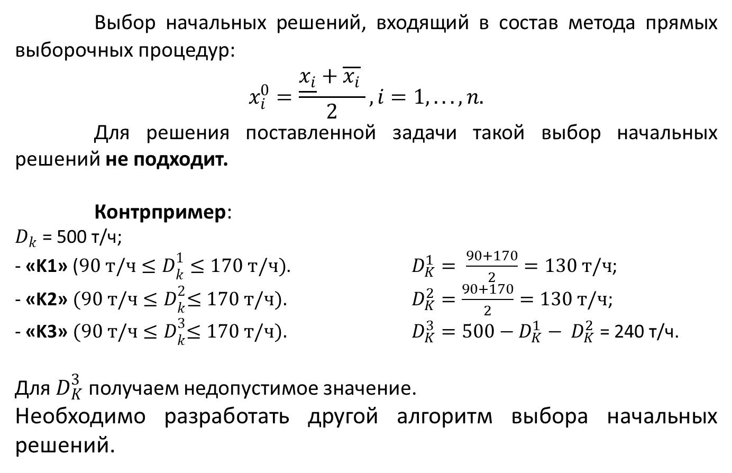
Выбор начальных решений
Выбор начальных решений, входящий в состав метода прямых выборочных процедур:
$$x_{i}^{0}=\frac{\underline{x_{i}}+\overline{x_{i}} }{2}, i=1,...,n.$$
Для решения поставленной задачи такой выбор начальных решений не подходит.
Контрпример:
$D_{k}$ = 500 т/ч;
- «K1» (${90 т/ч≤D}_{k}^{1}≤170 т/ч)$. $D_{K}^{1}= \frac{90+170}{2}=130 т/ч$;
- «K2» ${(90 т/ч≤D}_{k}^{2}≤170 т/ч).$ $D_{K}^{2}=\frac{90+170}{2}=130 т/ч$;
- «K3»${(90 т/ч≤D}_{k}^{3}≤170 т/ч).$ $D_{K}^{3}=500−D_{K}^{1}− D_{K}^{2}$ = 240 т/ч.
Для $D_{K}^{3}$ получаем недопустимое значение.
Необходимо разработать другой алгоритм выбора начальных решений.

Slide 20
Выбор начальных решений
Рис.1 Алгоритм выбора начальных решений

Slide 21
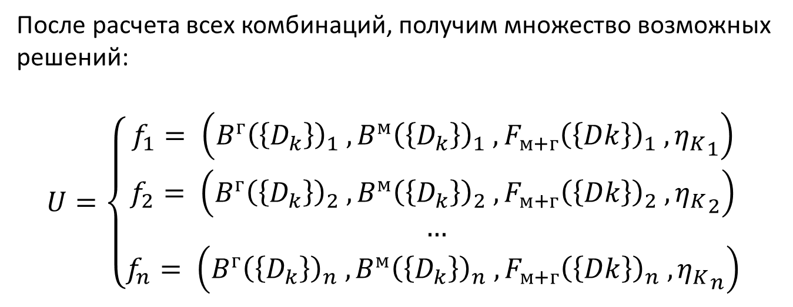
Формирование множества возможных векторных критериев
После расчета всех комбинаций, получим множество возможных решений:
$$U=\left\{\begin{aligned}f_{1}= \left({B^{г}\left(\left\{D_{k}\right\}\right)}_{1} , {B^{м}\left(\left\{D_{k}\right\}\right)}_{1} , {F_{м+г}\left(\left\{Dk\right\}\right)}_{1} , {η_{K}}_{1}\right) \\ f_{2}= \left({B^{г}\left(\left\{D_{k}\right\}\right)}_{2} , {B^{м}\left(\left\{D_{k}\right\}\right)}_{2} , {F_{м+г}\left(\left\{Dk\right\}\right)}_{2} , {η_{K}}_{2}\right) \\ … \\ f_{n}= \left({B^{г}\left(\left\{D_{k}\right\}\right)}_{n} , {B^{м}\left(\left\{D_{k}\right\}\right)}_{n} , {F_{м+г}\left(\left\{Dk\right\}\right)}_{n} , {η_{K}}_{n}\right) \end{aligned}\right.$$

Slide 22
Выбор наилучшего векторного критерия
Выбор наиболее подходящего векторного критерия из множества состоит из двух этапов:
построение множества Парето;
сужение множества Парето на основе информации о коэффициентах относительной важности критериев;
применение метода целевого программирования для выбора оптимального векторного критерия.

Slide 23
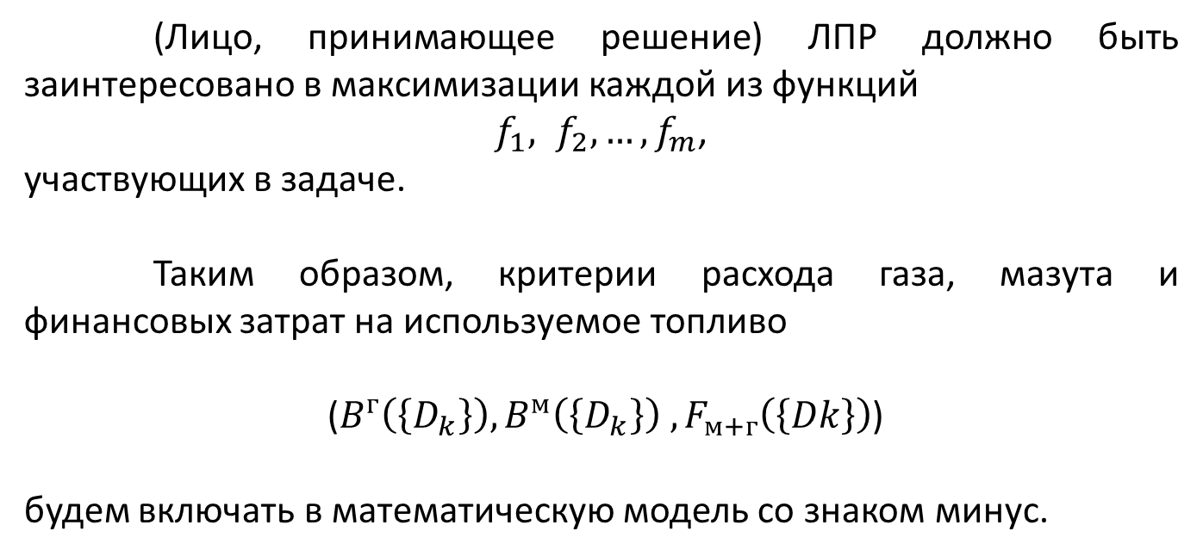
Множество Парето
(Лицо, принимающее решение) ЛПР должно быть заинтересовано в максимизации каждой из функций
$f_{1}, f_{2}, …, f_{m}$,
участвующих в задаче.
Таким образом, критерии расхода газа, мазута и финансовых затрат на используемое топливо
($B^{г}\left(\left\{D_{k}\right\}\right), B^{м}\left(\left\{D_{k}\right\}\right) , F_{м+г}\left(\left\{Dk\right\}\right)$)
будем включать в математическую модель со знаком минус.

Slide 24
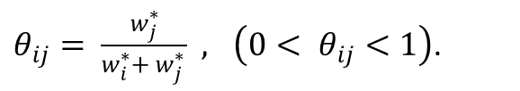

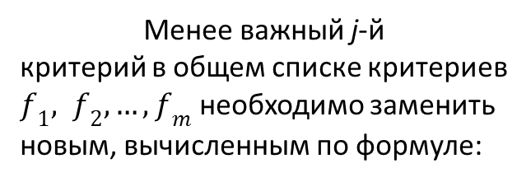
Сужение множества Парето
Коэффициенты относительной важности критериев:
$θ_{ij}= \frac{w_{j}^{∗}}{w_{i}^{∗}+ w_{j}^{∗ }} , \left(0< θ_{ij}<1\right)$.
Менее важный j-й критерий в общем списке критериев $f_{1}, f_{2}, …, f_{m}$ необходимо заменить новым, вычисленным по формуле:
$$θ_{ij}f_{i}+\left(1−θ_{ij}\right)f_{j}.$$
Рис.2 Алгоритм сужения множества Парето

Slide 25
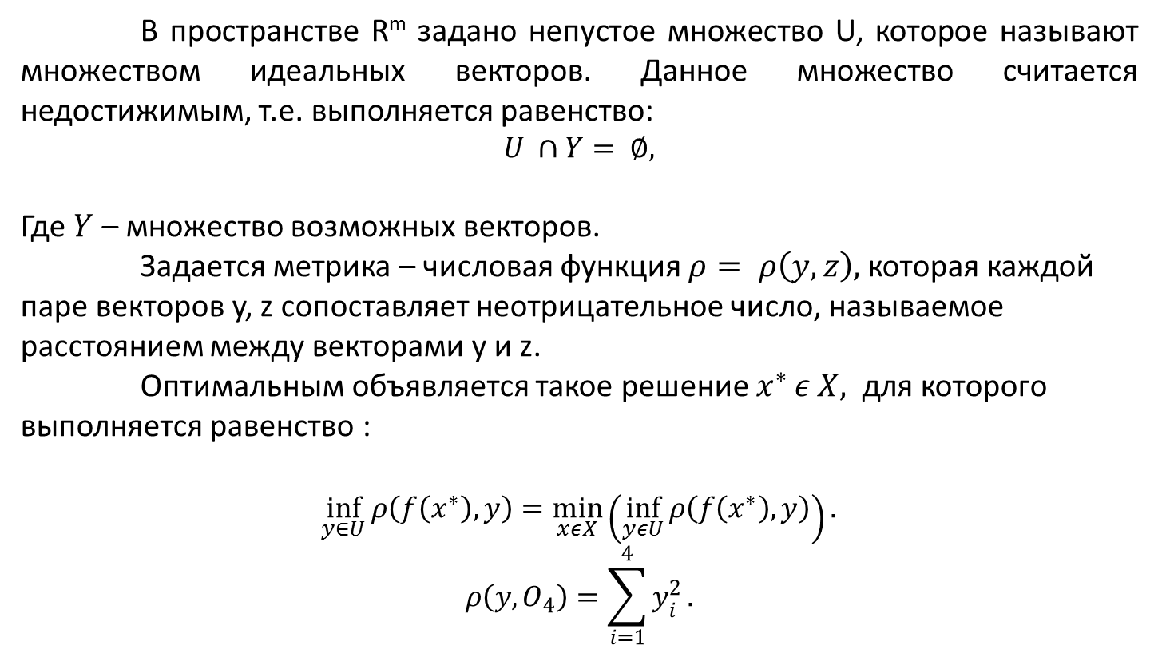
Метод целевого программирования
В пространстве R^{m} задано непустое множество U, которое называют множеством идеальных векторов. Данное множество считается недостижимым, т.е. выполняется равенство:
$$U ∩Y= ∅,$$
Где $Y$ – множество возможных векторов.
Задается метрика – числовая функция $ρ= ρ\left(y,z\right),$ которая каждой паре векторов y, z сопоставляет неотрицательное число, называемое расстоянием между векторами y и z.
Оптимальным объявляется такое решение $x^{∗ }ε X,$ для которого выполняется равенство :
$$\inf_{y∈U}{ρ\left(f\left(x^{∗}\right), y\right)=\min_{xεX}\left(\inf_{yεU}{ρ\left(f\left(x^{∗}\right), y\right)}\right).}$$
$$ρ\left(y,O_{4}\right)=\sum_{i=1}^{4}{y_{i}^{2}}.$$

Slide 26
Исследование
В 2012 году в рамках проекта «Инновация 4 Generation» компанией ЗАО «Крок инкорпорейтед» была разработана и введена в эксплуатацию на ТЭЦ-20 Мосэнерго система моделирования и оптимизации режимов работы электростанции (далее «СМиОР »), в состав которой входит бизнес процесс «I4Plan », отвечающий за определение планового состава оборудования и оптимального распределения нагрузок между энергоагрегатами.
Во время эксплуатации «СМиОР» достигнут экономический эффект в виде сокращения потребности в топливе на 3.28%, из которых:
0.6% - за счет выбора оптимального планового состава оборудования
0.56% за счет оптимизации распределения топлива между котлоагрегатами.
Данные результаты позволяют рассматривать внедренную на ТЭЦ-20 Мосэнерго «СМиОР» применимой к решению подобного рода задач оптимизации.

Slide 27
Исследование
Рис. 3. Зависимости расхода газа котлом «К4» от паровой нагрузки.

Slide 28
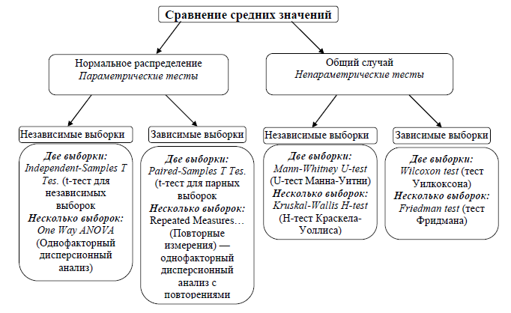
Исследование
Дисперсионный анализ – исследование значимости различий в средних значениях.
Рис.4. Схема сравнения средних

Slide 29

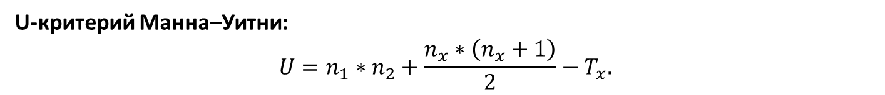


Исследование
U-критерий Манна–Уитни:
$$U=n_{1}∗n_{2}+\frac{n_{x}∗\left(n_{x}+1\right)}{2}−T_{x}.$$
Таблица 3. Расчет рангов для сравниваемых выборок
№ | Расход газа («I4Plan»), [тыс.нм³/час] | Ранг «I4Plan» | Расход газа (разработанный программный продукт), [тыс.нм³/час] | Ранг значений разработанного программного продукта
1 | 10,42 | 2 | 10,24 | 1
2 | 11,31 | 4 | 11,1 | 3
3 | 14,63 | 6 | 14,39 | 5
4 | 15,83 | 9 | 15,56 | 7
5 | 15,99 | 10 | 15,72 | 8
Сумма рангов |  | 31 |  | 24
$T_{x}$ = 31. Тогда $U=9$.
${U>U}_{кр}$
$$U_{кр}=5.$$

Slide 30
Исследование
Рассмотрены ситуации:
«Обычная»
Все критерии оптимизации имеют одинаковый вес;
Известны цена на газ и мазут на рынке электроэнергии;
Задана плановая паропроизводительность, которую должна обеспечивать очередь котлоагрегатов.
«Приоритет одного вида топлива»
Критерий расхода газа важнее остальных критериев;
Коэффициенты относительной важности задаются с помощью экспертного блока;
Известны цены на газ и мазут на рынке электроэнергии;
Задана плановая паропроизводительность, которую должна обеспечивать очередь котлоагрегатов.

Slide 31
Исследование
Ситуация – «Обычная».
Таблица 4. Сравнение режимов работы для ситуации «Обычная»
 | Режим работы («I4Plan») |  | Режим работы (разработанное ПО)
Котлоагрегат | Состояние | Паровая нагрузка, [тонн/час] | Состояние | Паровая нагрузка, [тонн/час]
К1 | Выкл. | 0 | Выкл. | 0
К2 | Выкл. | 0 | Выкл. | 0
К3 | Выкл. | 0 | Выкл. | 0
К4 | Газ | 220 | Газ | 218
К5 | Газ | 219 | Газ | 209
К6 | Газ | 219 | Газ | 211
Расход газа, [тыс.нм³/час] | 50,051 |  | 50,043
Расход мазута, [тонн/час] | 0 |  | 0
Финансовые затраты на топливо, [руб./час] | 174278,66 |  | 174249,73
КПД группы котлоагрегатов, [%] | 93,78 |  | 93,803

Slide 32
Исследование
Ситуация –
«Приоритет одного вида топлива».
Плановая паропроизводительность: 638 тонн/час;
Газ: 3482 руб./тыс.нм3
Мазут: 6500 руб./т.
Коэффициенты относительной важности:
[10%; 90%]
Рис. 5. Зависимость значения критерия расхода газа от коэффициента относительной важности расхода газа по отношению к другим критериям.

Slide 33
Исследование
Рис. 6. Зависимость значения критерия расхода мазута от коэффициента относительной важности расхода газа по отношению к другим критериям.

Slide 34
Исследование
Рис. 7. Зависимость финансовых затрат на топливо от коэффициента относительной важности расхода газа по отношению к другим критериям.

Slide 35
Исследование
Рис. 8. Зависимость значения критерия КПД очереди котлоагрегатов от коэффициента относительной важности расхода газа по отношению к другим критериям.

Slide 36
Заключение
В результате работы:
Проведен анализ существующих оптимизационных продуктов и решений;
Проведен анализ существующих алгоритмов оптимизации и выбран один из них;
Выделены параметры и ограничения, необходимые для построения математической модели;
Сформулированы критерии оптимизации;
Сформулирована целевая функция многокритериальной оптимизации;
Построена математическая модель;
Разработан метод многокритериальной оптимизации;
Разработан программный комплекс, реализующий данный метод;
Проведено исследование разработанного метода и сравнение полученных результатов с другими известными результатами.

